Slide 1
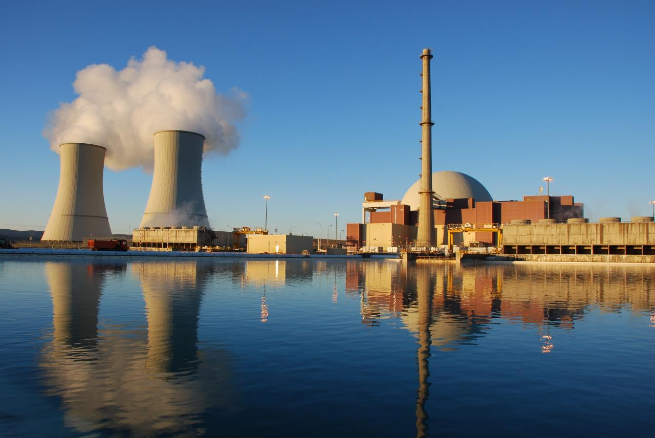
Trabajo Fin de Grado.
Análisis de un accidente tipo LOCA en un reactor nuclear de agua a presión PWR.
José Luis Cuadros Orón
Grado en Ingeniería Mecánica.
Escuela Técnica Superior de Ingeniería del Diseño
Universidad Politécnica de Valencia
Septiembre 2017
Tutor: Nicolás Laguarda Miró
Co-tutor: Alberto Escrivá Castells

Slide 2
Índice
¿Qué es una reacción de fisión?
Los reactores nucleares
La planta nuclear PWR
Seguridad nuclear
Elementos de seguridad
Simulación de la planta (Modelo de referencia)
Accidente estudiado: Loss Of Coolant Accident
Resultados de la simulación (I)
Resultados de la simulación (II)
Resultados de la simulación (III)
Conclusiones

Slide 3
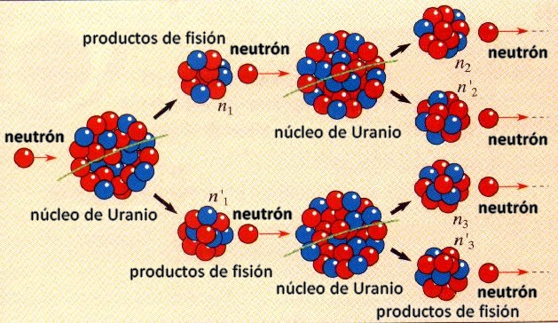
¿Qué es una reacción Nuclear de fisión?
Es una reacción en la que un núcleo atómico se divide o fisiona mediante el impacto de un neutrón liberando una cantidad de energía, neutrones y productos de fisión (residuos radiactivos).
Energía térmica
Neutrones
Productos de fisión
¿Qué es una reacción de fisión?
Los reactores nucleares
La planta nuclear PWR
Seguridad nuclear
Elementos de seguridad
Simulación de la planta (Modelo de referencia)
Accidente estudiado: Loss Of Coolant Accident
Resultados de la simulación (I)
Resultados de la simulación (II)
Resultados de la simulación (III)
Conclusiones

Slide 4
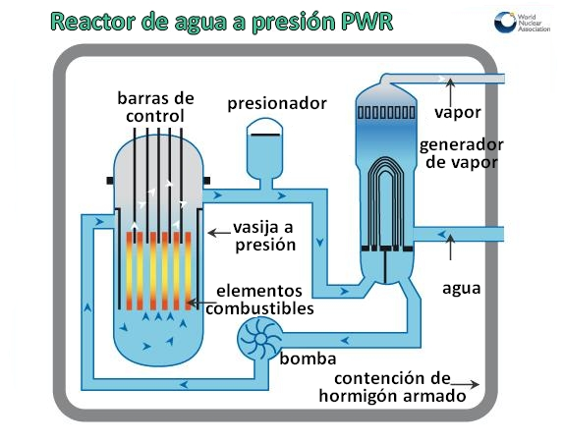
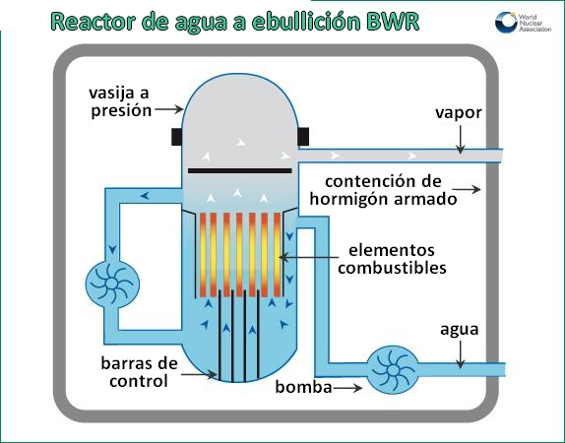
Los reactores nucleares
¿Qué es una reacción de fisión?
Los reactores nucleares
La planta nuclear PWR
Seguridad nuclear
Elementos de seguridad
Simulación de la planta (Modelo de referencia)
Accidente estudiado: Loss Of Coolant Accident
Resultados de la simulación (I)
Resultados de la simulación (II)
Resultados de la simulación (III)
Conclusiones

Slide 5
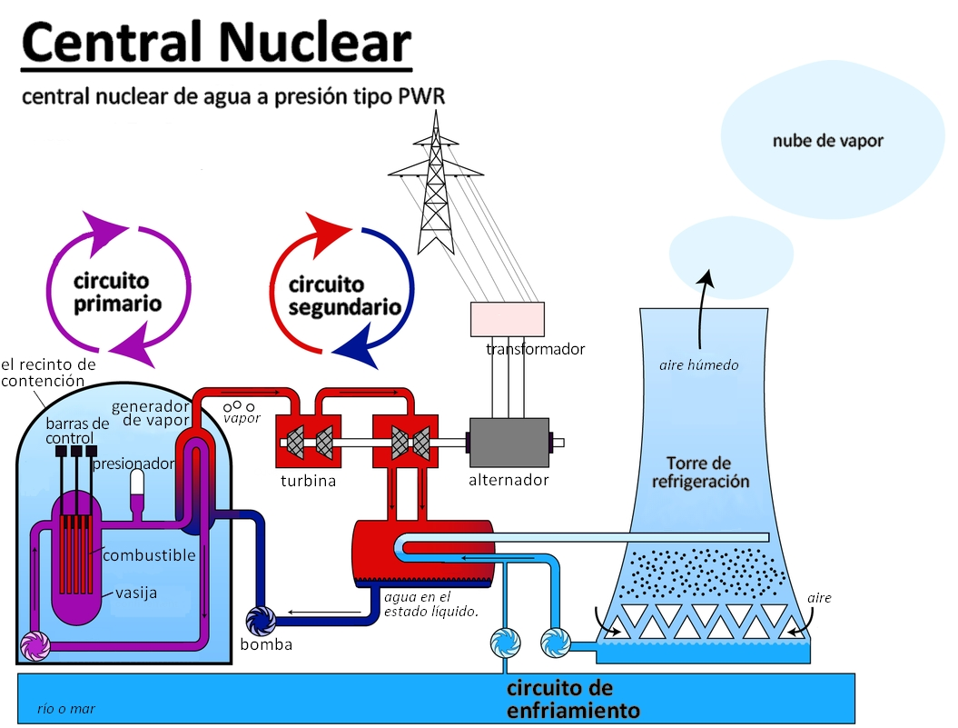
La planta Nuclear PWR
¿Qué es una reacción de fisión?
Los reactores nucleares
La planta nuclear PWR
Seguridad nuclear
Elementos de seguridad
Simulación de la planta (Modelo de referencia)
Accidente estudiado: Loss Of Coolant Accident
Resultados de la simulación (I)
Resultados de la simulación (II)
Resultados de la simulación (III)
Conclusiones

Slide 6
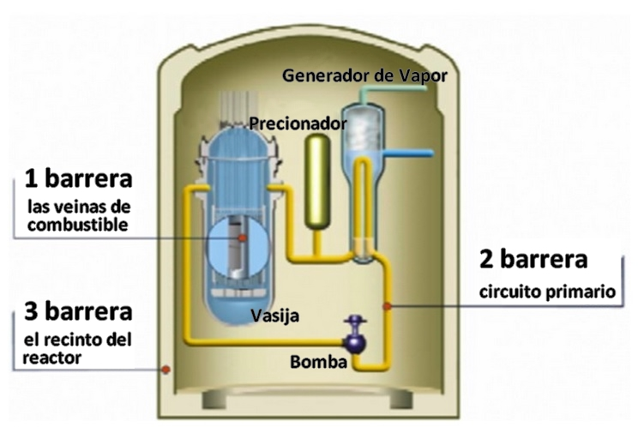
Seguridad Nuclear
Las 3 funciones de la seguridad nuclear:
Controlar la radioactividad.
Enfriar el combustible.
Confinar los productos radioactivos gracias a las 3 barreras de seguridad:
  Las vainas de combustible
  El circuito primario
  El recinto del reactor
¿Qué es una reacción de fisión?
Los reactores nucleares
La planta nuclear PWR
Seguridad nuclear
Elementos de seguridad
Simulación de la planta (Modelo de referencia)
Accidente estudiado: Loss Of Coolant Accident
Resultados de la simulación (I)
Resultados de la simulación (II)
Resultados de la simulación (III)
Conclusiones

Slide 7
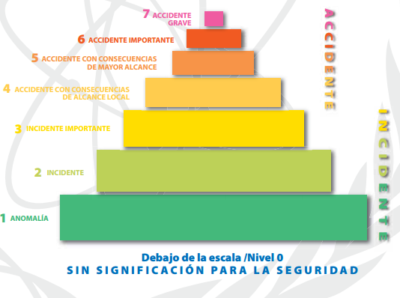
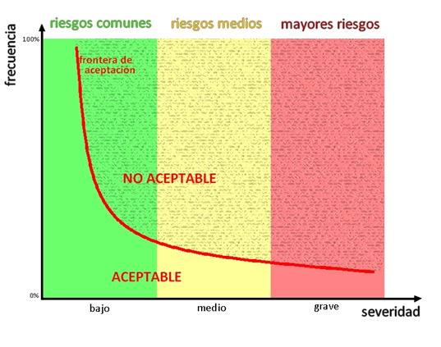
Seguridad Nuclear
Escala INES
Curva de Farmer
¿Qué es una reacción de fisión?
Los reactores nucleares
La planta nuclear PWR
Seguridad nuclear
Elementos de seguridad
Simulación de la planta (Modelo de referencia)
Accidente estudiado: Loss Of Coolant Accident
Resultados de la simulación (I)
Resultados de la simulación (II)
Resultados de la simulación (III)
Conclusiones

Slide 8
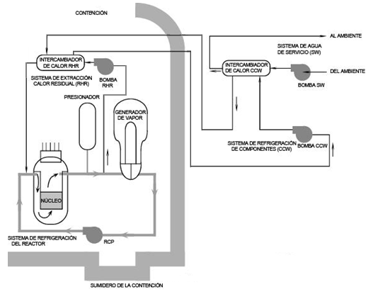
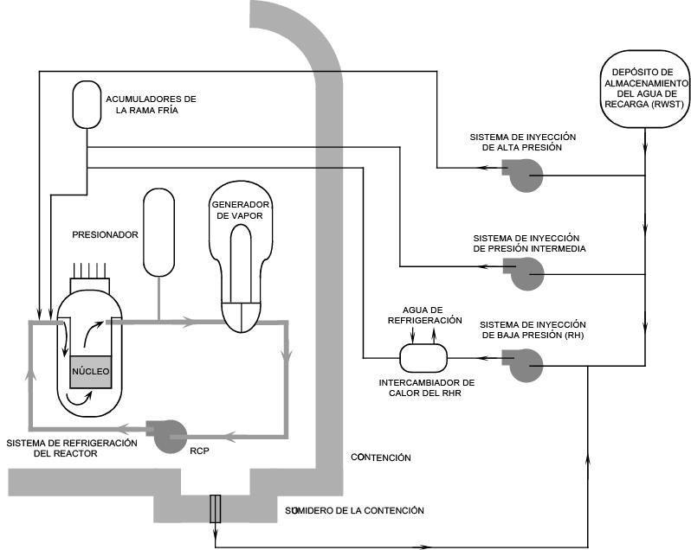
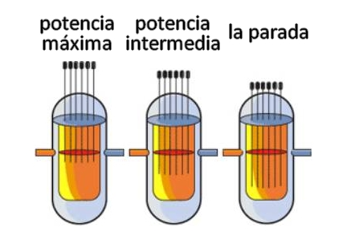
Elementos de seguridad
Sistema de Extracción del Calor Residual RHR
Barras de control SCRAM
Sistema de refrigeración de emergencia del núcleo ECCS
¿Qué es una reacción de fisión?
Los reactores nucleares
La planta nuclear PWR
Seguridad nuclear
Elementos de seguridad
Simulación de la planta (Modelo de referencia)
Accidente estudiado: Loss Of Coolant Accident
Resultados de la simulación (I)
Resultados de la simulación (II)
Resultados de la simulación (III)
Conclusiones

Slide 9
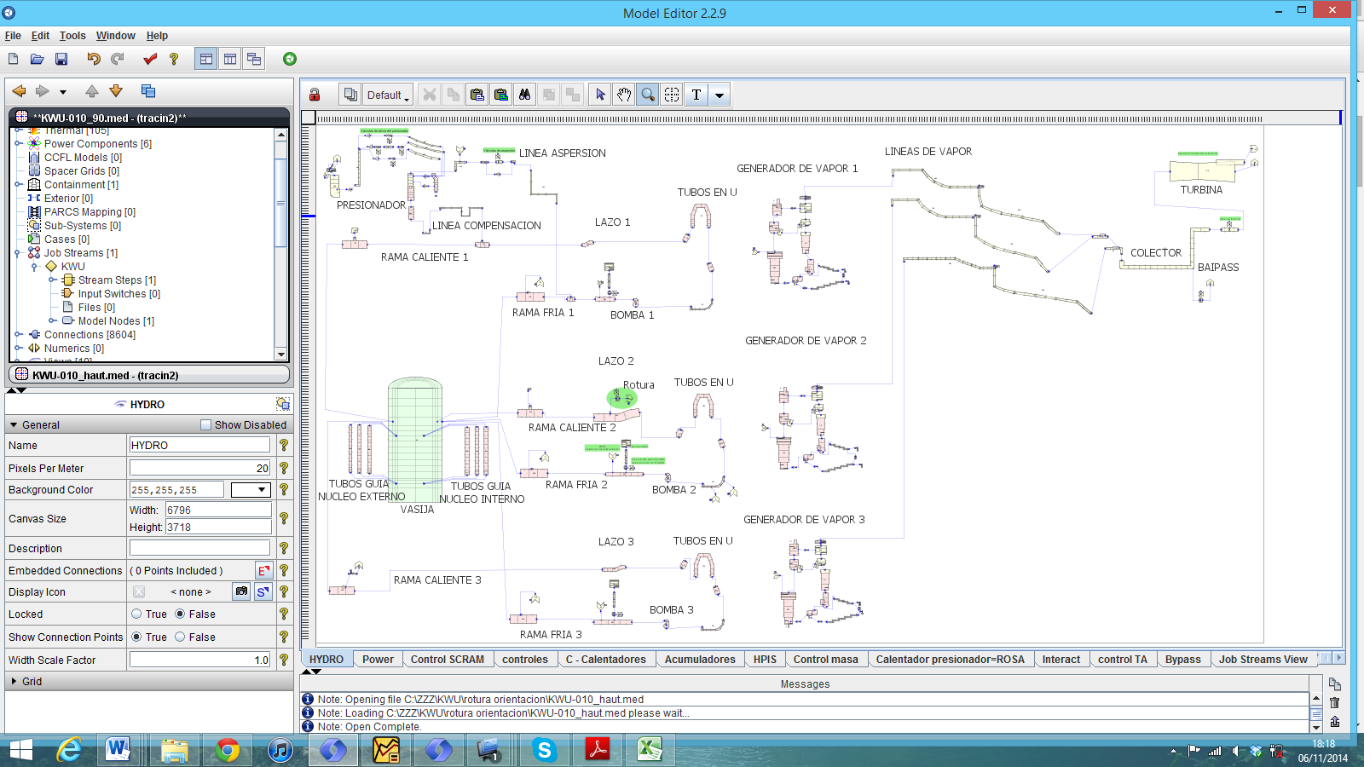
Simulación de la planta (Modelo de referencia)
¿Qué es una reacción de fisión?
Los reactores nucleares
La planta nuclear PWR
Seguridad nuclear
Elementos de seguridad
Simulación de la planta (Modelo de referencia)
Accidente estudiado: Loss Of Coolant Accident
Resultados de la simulación (I)
Resultados de la simulación (II)
Resultados de la simulación (III)
Conclusiones

Slide 10
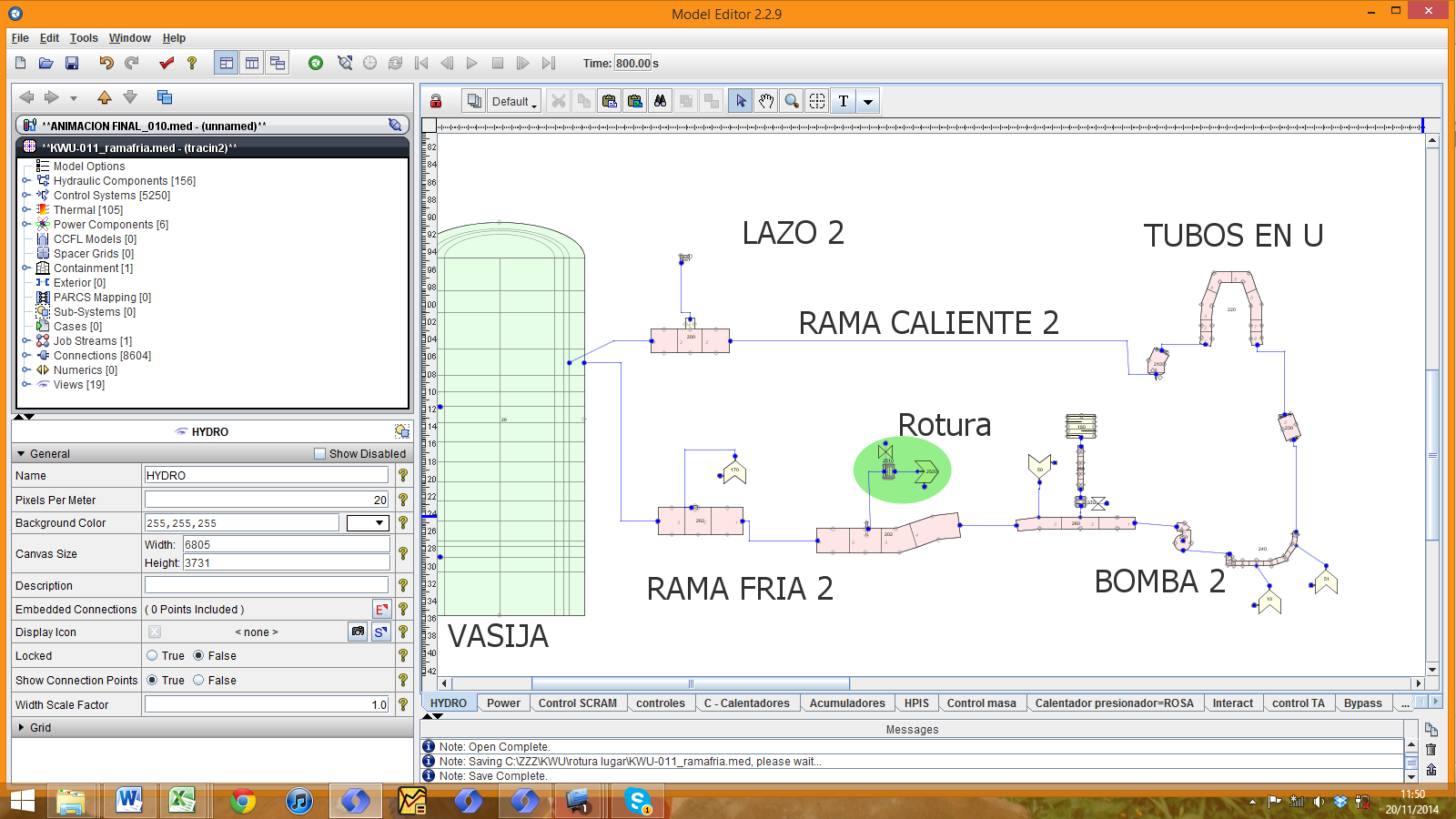
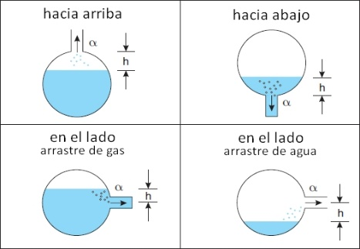
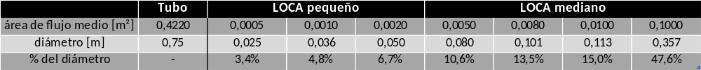
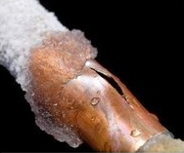
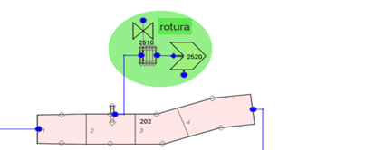
Accidente estudiado: Loss Of Coolant Accident
Ubicación
Factores estudiados
Orientación
Tamaño
Simulación en el Código
¿Qué es una reacción de fisión?
Los reactores nucleares
La planta nuclear PWR
Seguridad nuclear
Elementos de seguridad
Simulación de la planta (Modelo de referencia)
Accidente estudiado: Loss Of Coolant Accident
Resultados de la simulación (I)
Resultados de la simulación (II)
Resultados de la simulación (III)
Conclusiones

Slide 11
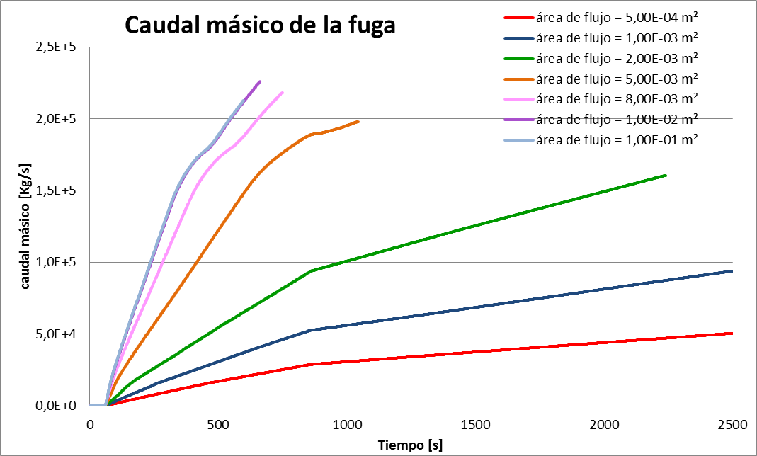
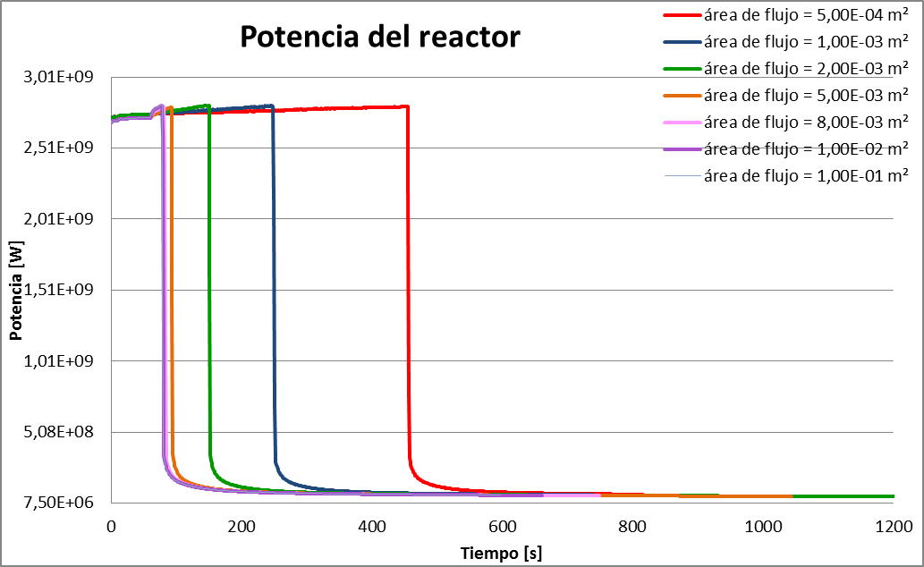
Resultados de la simulación (I)
¿Qué es una reacción de fisión?
Los reactores nucleares
La planta nuclear PWR
Seguridad nuclear
Elementos de seguridad
Simulación de la planta (Modelo de referencia)
Accidente estudiado: Loss Of Coolant Accident
Resultados de la simulación (I)
Resultados de la simulación (II)
Resultados de la simulación (III)
Conclusiones

Slide 12
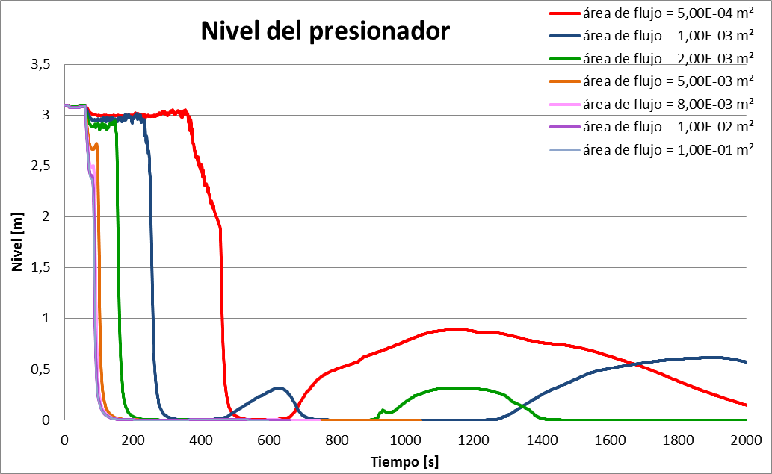
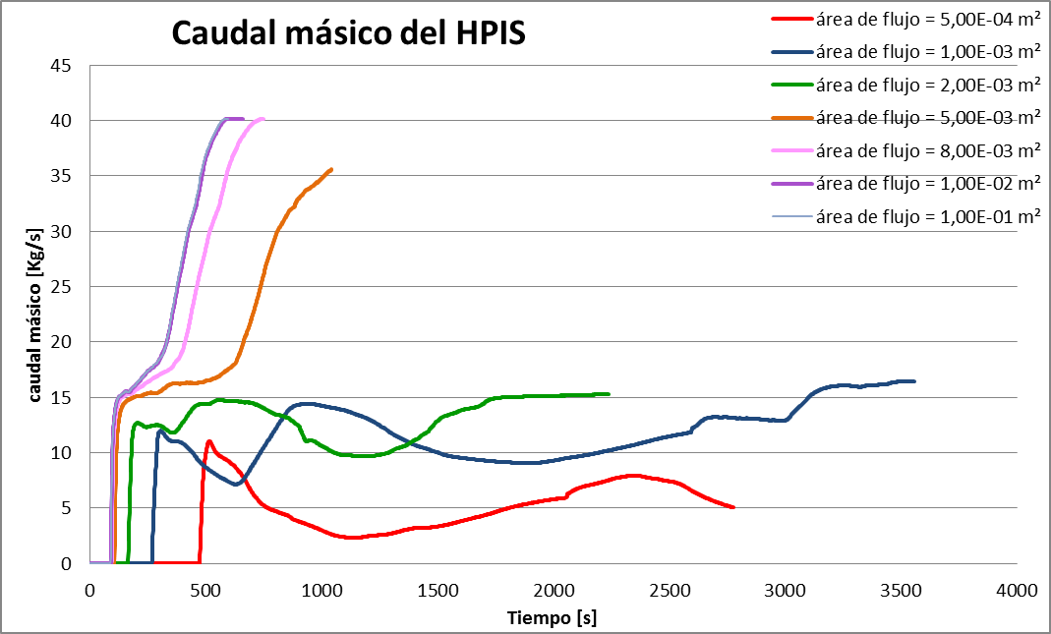
Resultados de la simulación (I)
¿Qué es una reacción de fisión?
Los reactores nucleares
La planta nuclear PWR
Seguridad nuclear
Elementos de seguridad
Simulación de la planta (Modelo de referencia)
Accidente estudiado: Loss Of Coolant Accident
Resultados de la simulación (I)
Resultados de la simulación (II)
Resultados de la simulación (III)
Conclusiones

Slide 13
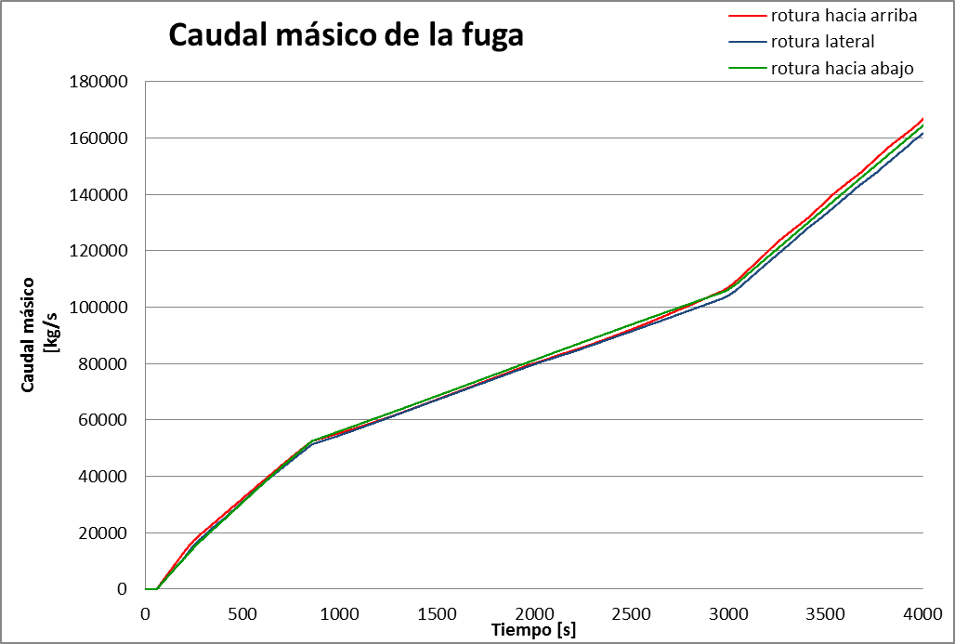
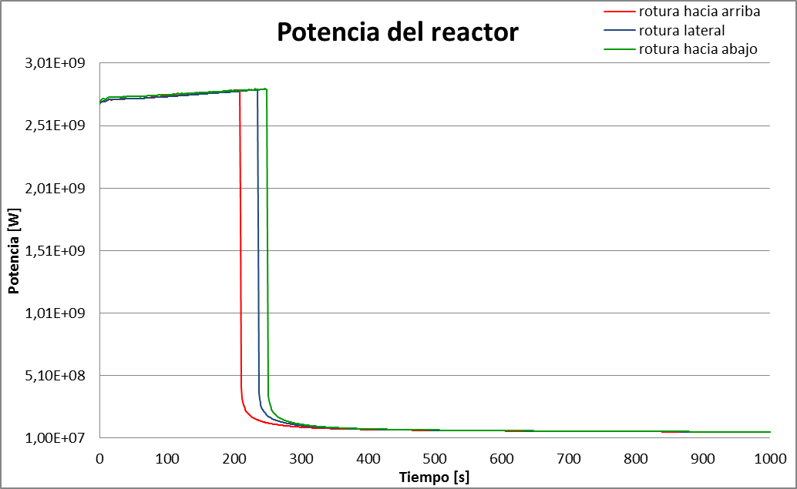
Resultados de la simulación (II)
¿Qué es una reacción de fisión?
Los reactores nucleares
La planta nuclear PWR
Seguridad nuclear
Elementos de seguridad
Simulación de la planta (Modelo de referencia)
Accidente estudiado: Loss Of Coolant Accident
Resultados de la simulación (I)
Resultados de la simulación (II)
Resultados de la simulación (III)
Conclusiones

Slide 14
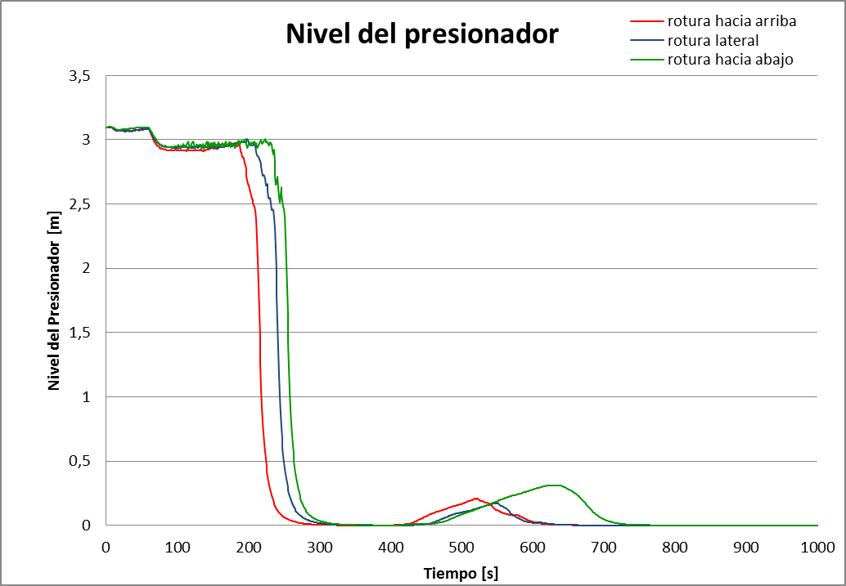
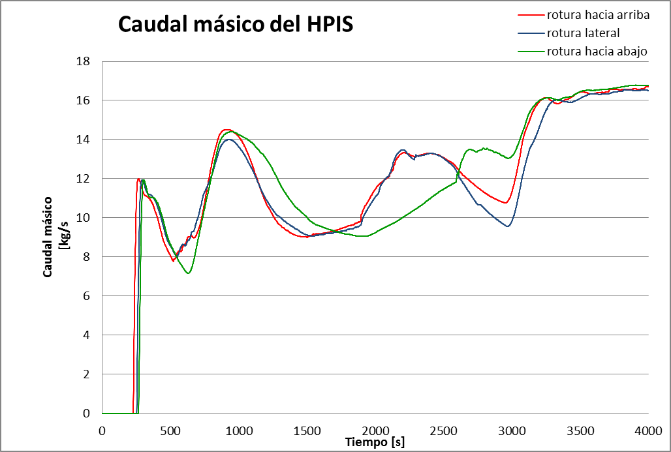
Resultados de la simulación (II)
¿Qué es una reacción de fisión?
Los reactores nucleares
La planta nuclear PWR
Seguridad nuclear
Elementos de seguridad
Simulación de la planta (Modelo de referencia)
Accidente estudiado: Loss Of Coolant Accident
Resultados de la simulación (I)
Resultados de la simulación (II)
Resultados de la simulación (III)
Conclusiones

Slide 15
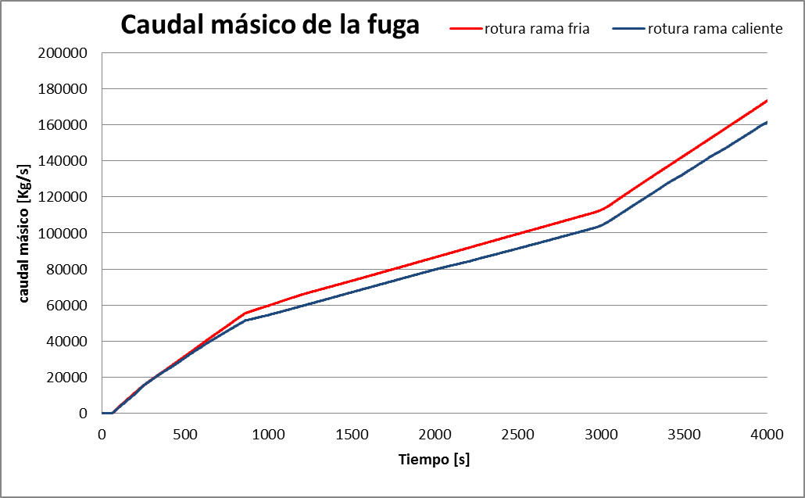
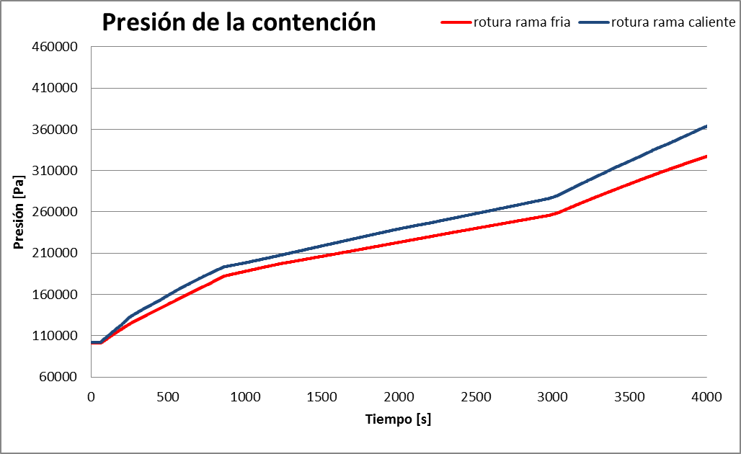
Resultados de la simulación (III)
¿Qué es una reacción de fisión?
Los reactores nucleares
La planta nuclear PWR
Seguridad nuclear
Elementos de seguridad
Simulación de la planta (Modelo de referencia)
Accidente estudiado: Loss Of Coolant Accident
Resultados de la simulación (I)
Resultados de la simulación (II)
Resultados de la simulación (III)
Conclusiones

Slide 16
Conclusiones
El análisis de resultados de los casos anteriores ha mostrado que los dos últimos aspectos, que son la orientación y la localización, tienen una influencia muy pequeña en los resultados al compararlos con los del modelo de referencia.
Por otra parte, se ha visto que la variación del tamaño de rotura tiene una gran influencia en los resultados. Así, podemos destacar la existencia de un punto de inflexión de los parámetros, que corresponde a la transición entre la rotura pequeña y la de tamaño mediano.
¿Qué es una reacción de fisión?
Los reactores nucleares
La planta nuclear PWR
Seguridad nuclear
Elementos de seguridad
Simulación de la planta (Modelo de referencia)
Accidente estudiado: Loss Of Coolant Accident
Resultados de la simulación (I)
Resultados de la simulación (II)
Resultados de la simulación (III)
Conclusiones

Slide 17
GRACIAS POR SU ATENCIÓN

